Slide 1
Prosjektidé
Kappa jr.

Slide 2
Tema og Målgruppe
Utvikling av personlige egenskaper til skolestart hos barnehagebarn som tilhører førskolen.

Slide 3
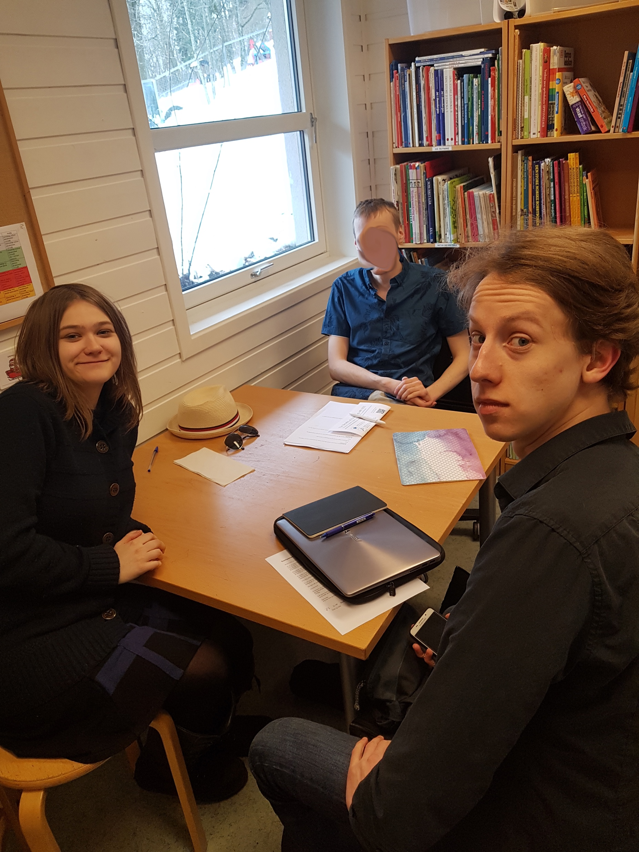
Intervju med pedagog
-Kartlegging av barnehagens hverdag og problemstillinger.
-Kreativitet og samarbeid som største utfordringer.
- VI har lært mer om samtykkeskjema ved å snakke med en jurist om utførelsen av vårt samtykkeskjema
-Gjennom pilotintervjuet fant vi ut at noen av spørsmålene var upresise og måtte omformuleres
-Vi gikk gjennom intervjuplan for barn med pedagogen og fikk verdifulle innspill på hvordan vi skal utføre intervjuer med barn.

Slide 4
Videre undersøkelser
Grundigere analysering av allerede innsamlede data.
Intervju med barn i barnehagen om deres interesser og meninger.
Gjennomføre evalueringer av lavoppløselige prototyper.
Gjennomføre evalueringer av høyoppløselige prototyper.
Gjennomføre evaluering av ferdig produkt.

Slide 5
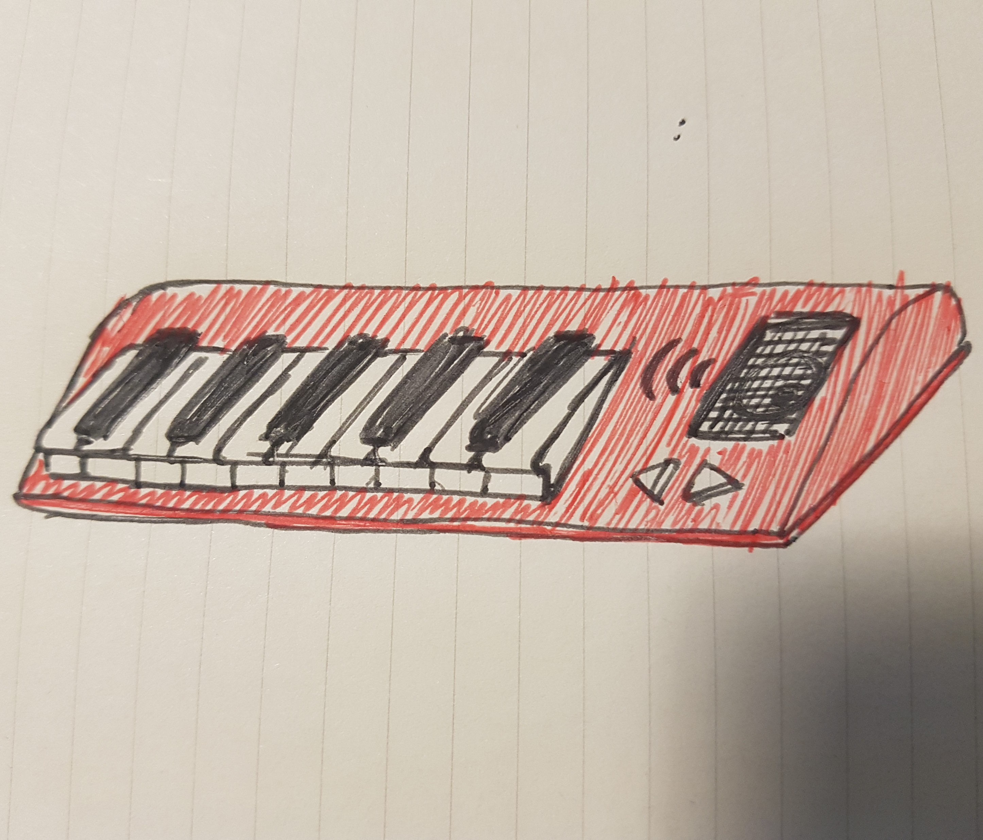
Samarbeid og Kreativitet

